Slide 1
QuickReserve Mobilalkalmazás
Egyszerűsítse az éttermi foglalásokat
Kovács Attila-Sándor Zöldi Tamás Botond

Slide 2
Bevezető
A QuickReserve egy sokoldalú mobilalkalmazás, amely modernizálja az étterem foglalási és étkezési folyamatokat, kényelmes, gyors és hatékony megoldásokat kínálva a vendégek és étterem tulajdonosok számára.

Slide 3
Projekt célja
Kényelmesebb élmény a vendégeknek Hatékonyabb működés az éttermek számára Időmegtakarítás mindkét fél számára Átlátható információk biztosítása Digitalizáció a vendéglátásban

Slide 4
Felhasználói követelmények
Regisztráció és bejelentkezés vendégeknek és étterem tulajdonosoknak Étterem lista böngészése és részletek megtekintése Asztalfoglalás és étel előrendelés Menü és asztalok kezelése az étterem tulajdonosok számára

Slide 5
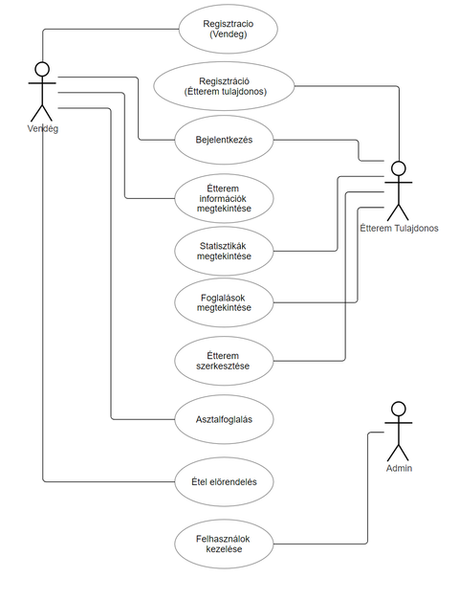
Use Case Diagram
Szereplők (Aktuális felhasználók)
Vendég
Étterem tulajdonos
Admin
Use Case-ek (funkciók)
Regisztráció (Vendég)
Regisztráció (Étterem tulajdonos)
Bejelentkezés
Étterem információk megtekintése
Statisztikák megtekintése
Foglalások megtekintése
Étterem szerkesztése
Asztalfoglalás
Étel előrendelés
Felhasználók kezelése

Slide 6
Rendszerkövetelmények
Funkcionális követelmények
A rendszer támogassa a felhasználói regisztrációt és bejelentkezést.
Legyen képes az asztalfoglalások és előrendelések kezelésére.
Az éttermek számára legyen lehetőség profiljuk és étlapjuk szerkesztésére.
Támogassa az értesítések küldését (pl. e-mail vagy push értesítések).
Nyújtson keresési funkciót az éttermek és elérhető időpontok között.
A foglalásokat és rendeléseket tárolja egy adatbázisban.

Slide 7
Rendszerkövetelmények
Nem funkcionális követelmények
Felhasználói élmény: Az alkalmazás gyors, reszponzív és intuitív legyen.
Teljesítmény: Az adatbázis műveletek (foglalás, előrendelés) válaszideje ne haladja meg az 1 másodpercet.
Skálázhatóság: A rendszer támogassa a felhasználók és éttermek számának növekedését.
Biztonság: Az alkalmazás biztosítsa a felhasználói adatok védelmét (pl. SSL, titkosított jelszavak).
Kompatibilitás: Az alkalmazás működjön Android és iOS rendszereken.
Elérhetőség: Az alkalmazás állandóan rendelkezésre álljon, minimális leállási idővel.
Támogatás: A rendszer támogassa több nyelv használatát a felhasználói felületen.

Slide 8
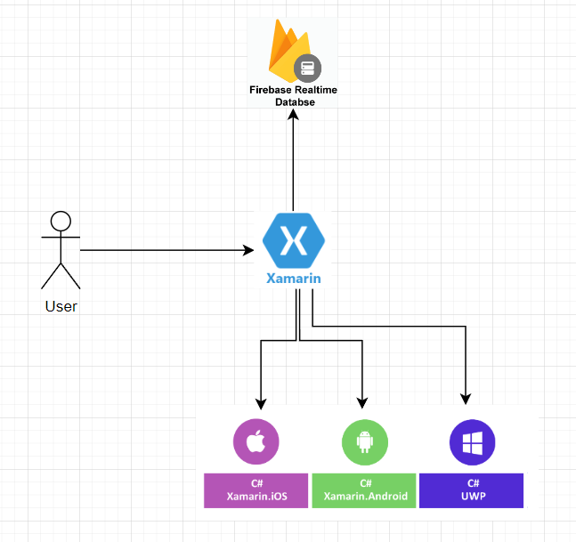
Architektúra
Xamarin alapú fejlesztés Firebase Realtime Database Támogatott platformok: iOS, Android, UWP (Universal Windows Platform)

Slide 9
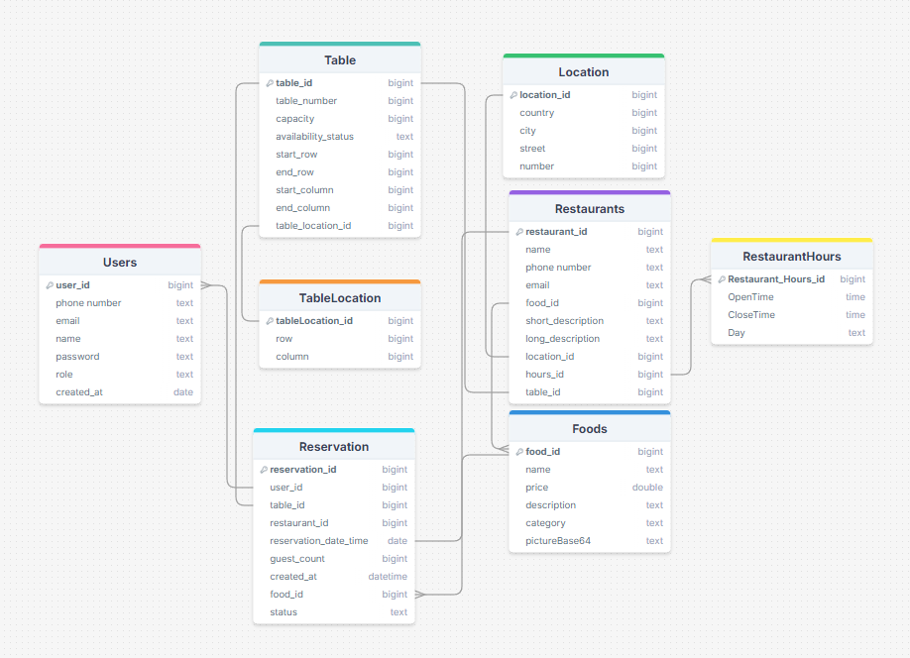
Adatbázis
Az adatbázis a Firebase Realtime Database, amely egy felhőalapú NoSQL adatbázis. Ez valós idejű adatokat tárol és szinkronizál a csatlakoztatott kliensek között.

Slide 10
Adatbázis
Táblák:
Users (Felhasználók)
Restaurants (Éttermek)
Location (Helyszínek)
RestaurantHours (Nyitvatartás)
Table (Asztalok)
TableLocation (Asztal Elhelyezkedés)
Foods (Ételek)
Reservation (Foglalások)

Slide 11
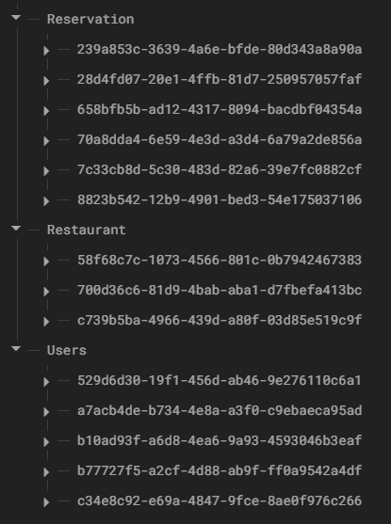
Adatbázis
Gyűjtemények:
Reservation
Restaurant
Users

Slide 12
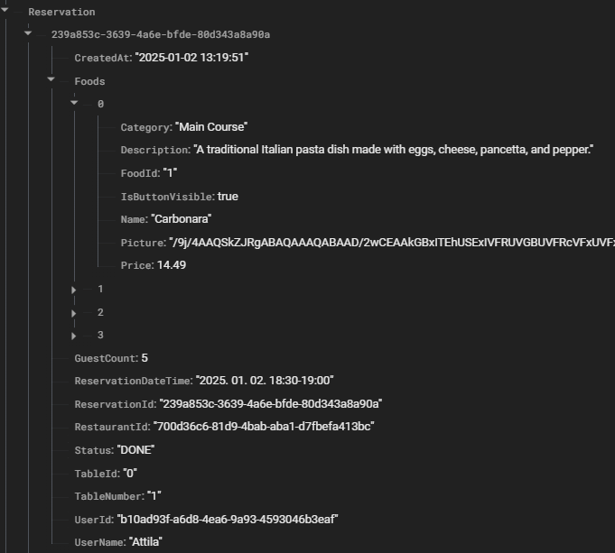
Adatbázis
Reservation gyűjtemény
Létrehozás ideje
Rendelt ételek
Személy szám
Foglalás ideje
Foglalás Id
Étterem Id
Állatpot
Asztal Id
Asztal szám
Felhasználó Id
Felhasználó neve

Slide 13
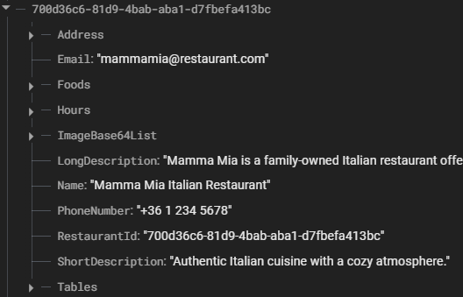
Adatbázis
Restaurant gyűjtemény
Helyadatok
E-mail cím
Ételek
Nyitvatartási idők
Képek
Hosszú leírás
Név
Telefonszám
Étterem Id
Rövid leírás

Slide 14
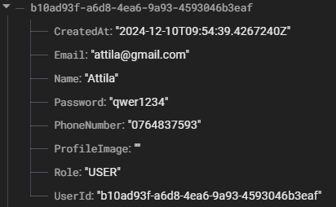
Adatbázis
User gyűjtemény
Létrehozás ideje
E-mail cím
Név
Jelszó
Profilkép
Szerepkör
Felhasznalo Id

Slide 15
Managelés GitHub Kandban
Feladatkezelés és szervezés A táblán az összes tevékenységet Issue-ként rögzítettük és kategóriákba soroltuk:
To Do: Teendők (pl. adatbázis kialakítás, Firebase integráció).
In Progress: Folyamatban lévő fejlesztések.
Review: Kódellenőrzés alatt álló feladatok.
Done: Befejezett és ellenőrzött munkák.
Csapatkoordináció Az egyes feladatokat konkrét csapattagokhoz rendeltük, biztosítva a felelősségek egyértelmű kijelölését és a hatékony munkavégzést.

Slide 16
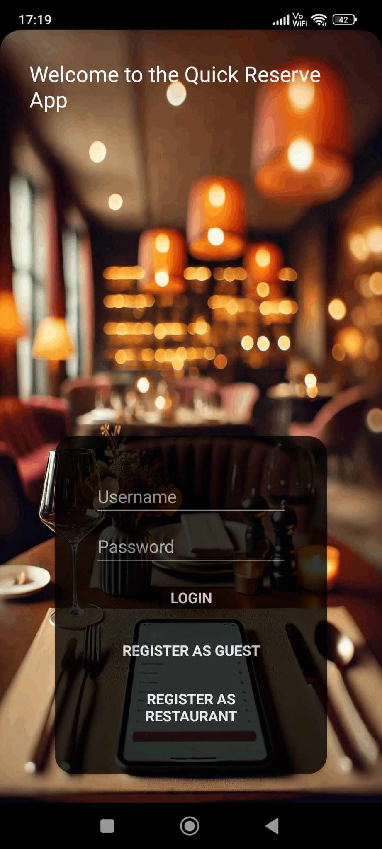
UI –konkrét megvalósítás
Login page
A felhasználó bejelentkezhet felhasználónév és jelszó alapján

Slide 17
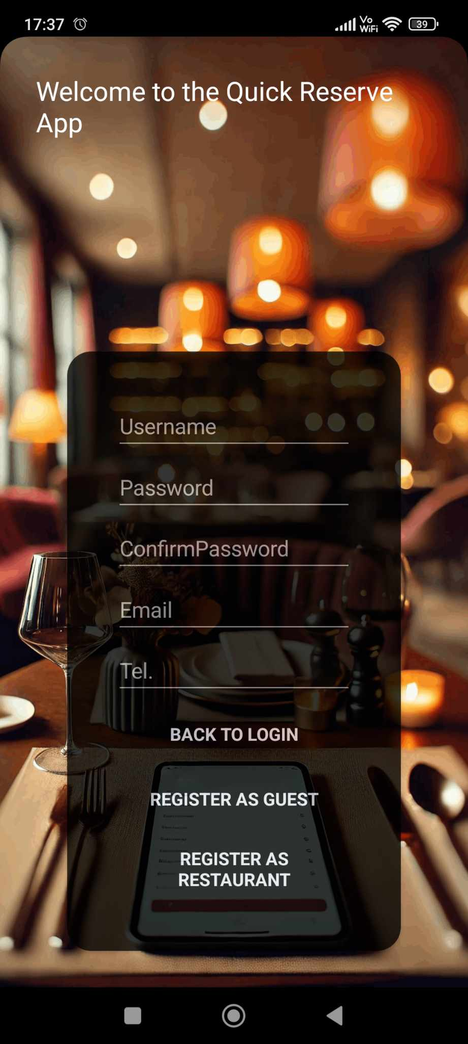
Register as guest page
A felhasználó regisztrálhat, mint vendég, ha még nincs fiókja

Slide 18
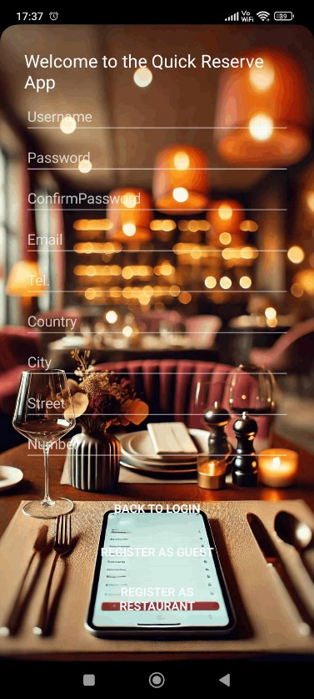
Register as restaurant page
A felhasználó regisztrálhat, mint étterem, ha még nincs fiókja

Slide 19
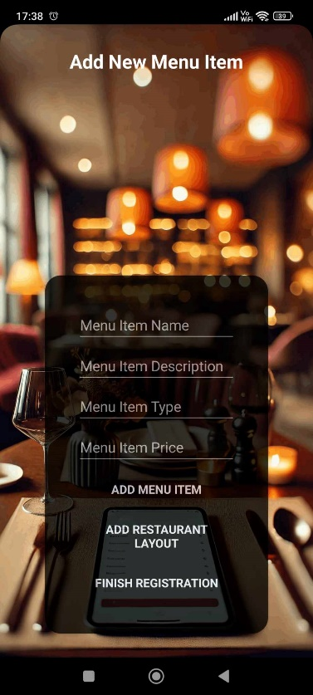
Add menu page
Az étterem regisztráció után azonnal hozzáadhat ételeket a menühöz.

Slide 20
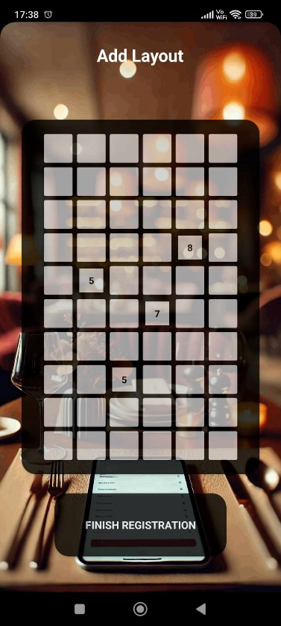
Add restaurant layout page
Az étterem regisztráció után hozzáadhat asztalokat a étterméhez.

Slide 21
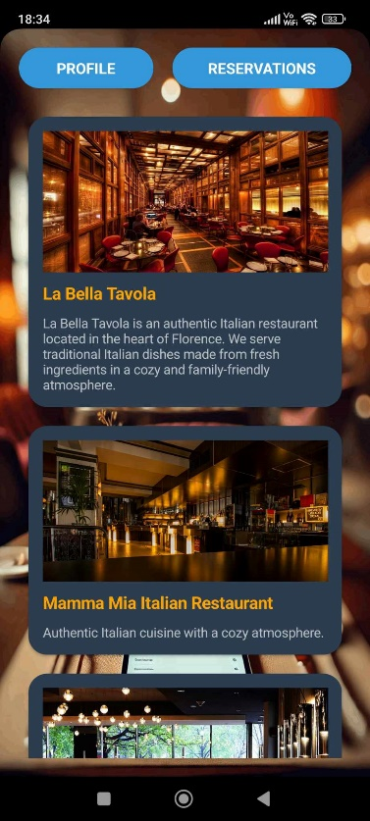
About page
A felhasználó megtekintheti az éttermeket.

Slide 22
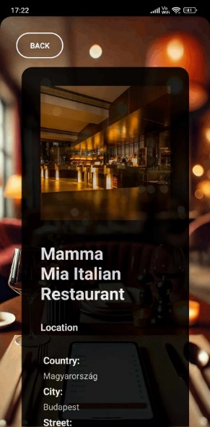
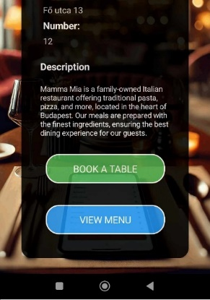
Restaurant detalis page
A felhasználó megtekintheti az étterem adatait

Slide 23
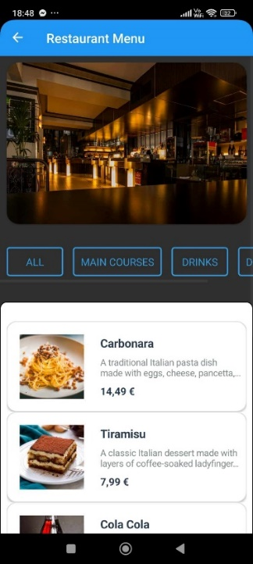
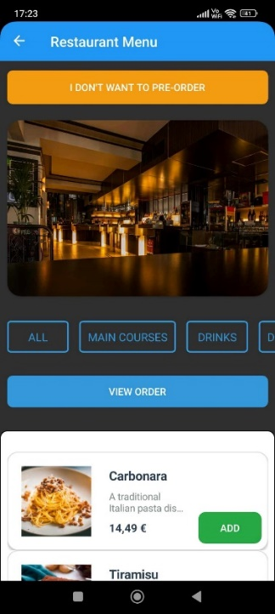
Restaurant menu page
A felhasználó megtekintheti az étterm menüjét.

Slide 24
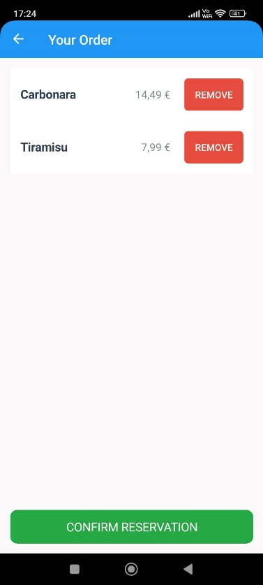
Order page
A felhasználó megtekintheti az előre rendelni kívánt ételeket

Slide 25
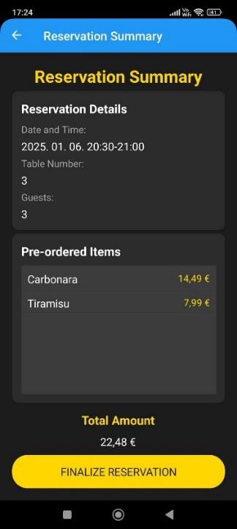
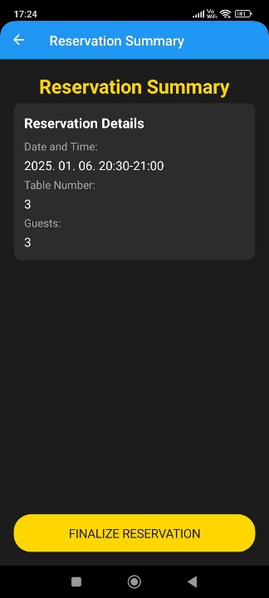
Reservation summary page
A felhasználó megtekintheti a rendelése összegzését

Slide 26
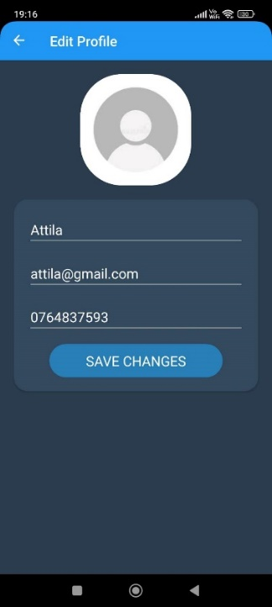
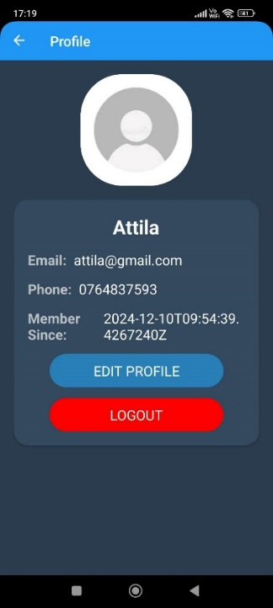
Profile page és
Edit profile page
A felhasználó megtekintheti a profilját, és ha akarja, akkor modósíthatja a profilja adatait

Slide 27
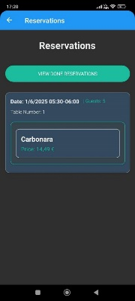
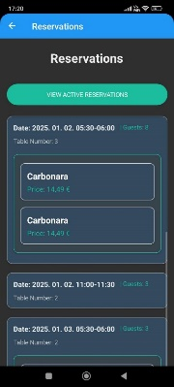
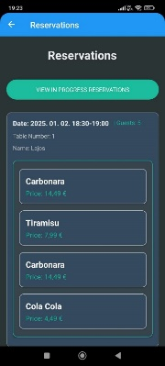
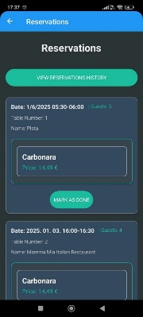
Reservation page
A felhasználó és az étterem tulajdonos megtekintheti a foglalásokat

Slide 28
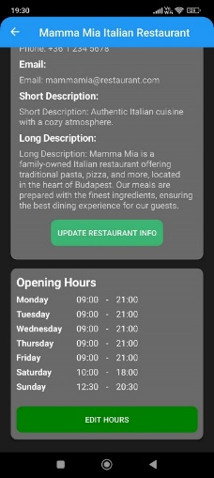
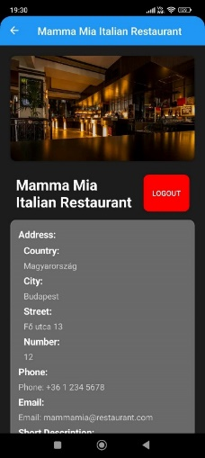
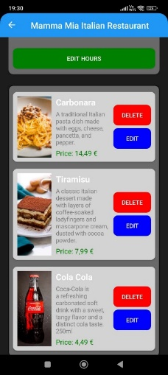
Restaurant profile page
Az étterem tulajdonos megtekintheti a profilját, és ha akarja, akkor modosíthatja az adatait

Slide 29
Összefoglaló
A QuickReserve egy innovatív megoldás, amely elősegíti az éttermek és vendégek közötti interakciót, egyszerűsíti a foglalások és rendelések kezelését, valamint növeli az élményt és az elégedettséget.

Slide 30
További fejlesztési lehetőségek
Étterem ajánlatok és akciók
Értékelés és vélemények
Loyalty program és ajándékutalványok
Több nyelv támogatása
Nincs bejelentkezési kötelezettség

Slide 31
Köszönjük a
figyelmet

